Slide 1
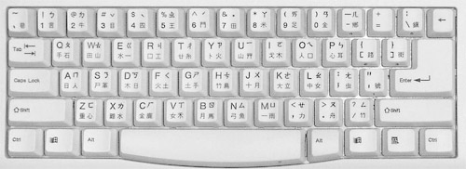
Тема уроку: Редагування тексту. Виділення фрагментів тексту. Робота з фрагментом тексту: копіювання, переміщення, вилучення та вставляння
Урок 21 6 клас

Slide 2

Актуалізація опорних знань
Поясніть поняття «буфер обміну».
Що означає поняття «фрагмент тексту»?
Як можна скопіювати фрагмент тексту?
Скільки разів можна вставити фрагмент тексту в документ?
Поясніть різницю між командами Копіювати і Вирізати.
Як виділити весь текст документа?

Slide 3
Актуалізація опорних знань
Опишіть послідовність дій, яку слід виконати для контекстної заміни в тексті документа всіх слів «обов’язково» на «терміново».
Опишіть основні правила роботи під час перевірки правопису тексту документа.
Які можливості надає MS Word щодо виправлення помилок у документі?

Slide 4
Виділена частина комп'ютерного тексту називається фрагментом.

Slide 5
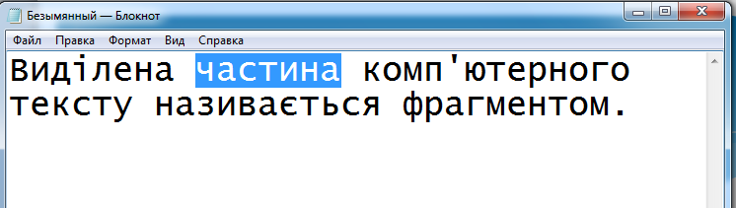
Щоб виділити текст:
Підведіть покажчик миші до початку тексту, який треба виділити;
Переміщайте по тексту мишу з натиснутою лівою кнопкою (фрагмент виділяється смугою темного кольору)

Slide 6
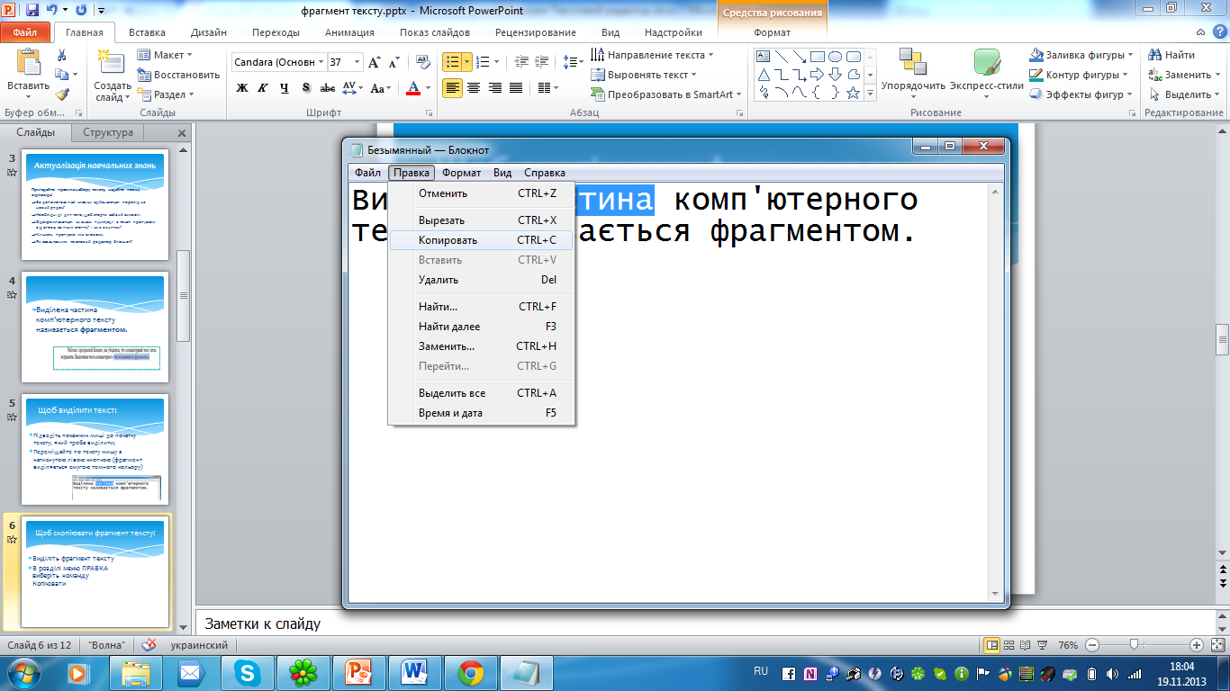
Щоб скопіювати фрагмент тексту:
Виділіть фрагмент тексту
В розділі меню ПРАВКА виберіть команду Копіювати

Slide 7


Буфер обміну
При виконанні команди Копіювати фрагмент зберігається в спеціальній області оперативної пам'яті, яка називається буфером обміну.

Slide 8

Щоб вставити копію фрагмента в текст:
Клацніть мишею в тому місці, куди треба помістити копію фрагмента
У меню ПРАВКА виберіть команду Вставити

Slide 9
Щоб стерти фрагмент тексту:
Виділіть текст, який треба видалити
Натисніть клавішу ⬅Bacspace

Slide 10
Щоб переставити текст:
Виділіть фрагмент тексту
У меню ПРАВКА виберіть команду Вирізати
Клацніть мишею там, куди ви хочете помістити копію фрагмента
У меню ПРАВКА виберіть команду Вставити

Slide 11
Закріплення
• Які правила набору тексту?
• Як розбити рядок на два ? Як об'єднати два рядки в один ?
• Як вставити один або декілька порожніх рядків ?
• Як стерти один або декілька порожніх рядків?
• Що може бути фрагментом тексту?
• Як стерти (вирізати) фрагмент тексту?
• Як перенести на нове місце фрагмент тексту?
• Як копіювати на нове місце фрагмент тексту?
• Як встановити потрібні параметри шрифту?
• Які команди можливі при роботі з текстовим файлом?
• Як зберегти поточний файл з новим іменем і в новій папці?

Slide 12
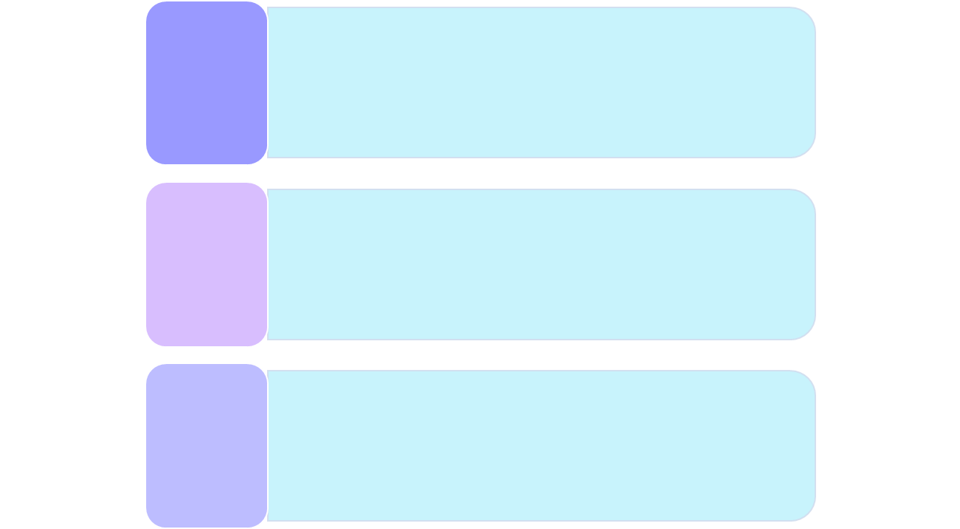
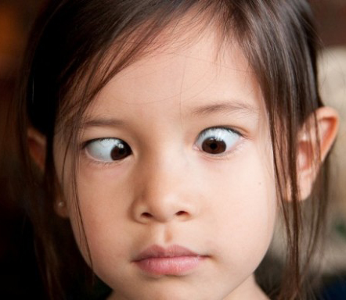
Вправи для очей
Дивись на перенісся, затримуючи погляд на рахунок 1–4.
1
2
Поглянь вдалину на рахунок 1–6.
3
Повтори вправу 4–5 разів.
4

Slide 13

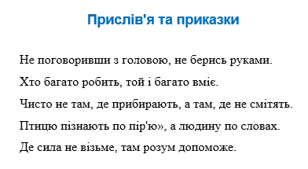
Практична робота
Вправа 1. Редагування тексту.
Завдання. Відредагуй текст, який зберігається у файлі Приказки, так, щоб кожне прислів’я починалося з нового абзацу.
Відкрий документ Приказки, що зберігається в папці:
С:\Для учнів\6 клас\Урок 21\
Розмісти прислів'я і приказки так, щоб кожне з них було розміщене в окремому абзаці.

Slide 14
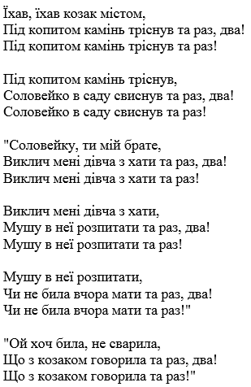
Вправа 2. Буфер обміну.
Завдання. У файлі Козак склади текст пісні за зразком, використовуючи буфер обміну.
Відкрий документ Козак, що зберігається в папці:
С:\Для учнів\6 клас\Урок 21\
Використовуючи буфер обміну, склади із запропонованих рядків текст пісні за зразком.

Slide 15
Вправа 3. Заміна фрагментів тексту.
Завдання. Виконай заміну фрагмента тексту Чубарики, чубчики в документі Ой у лузі калина на текстовий фрагмент Комарики, дзюбрики
Відкрий документ Ой у лузі калина, що зберігається в папці:
С:\Для учнів\6 клас\Урок 21\
Виділи фрагмент тексту Чубарики, чубчики, що міститься в четвертому рядку документа, та скопіюй його до буфера обміну.
Виконай вказівку Замінити

Slide 16

Під час уроку я…
дізнався…
зрозумів…
навчився…

Slide 17


Рефлексія
Найбільше мені сподобалося…
На уроці найкраще в мене виходило…
Я мав труднощі з…
Я хотів би ще дізнатися про…

